Slide 1
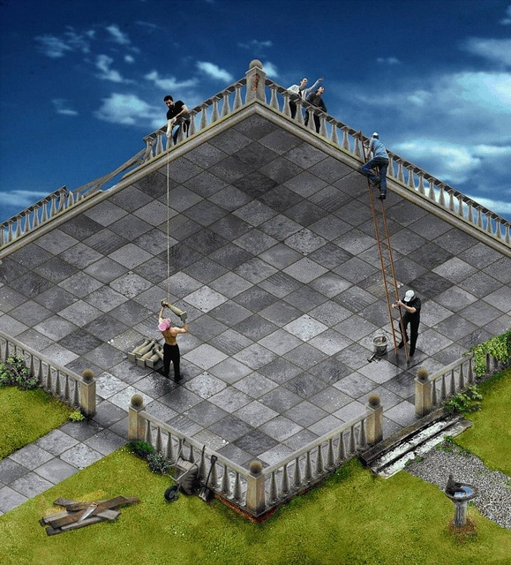
INTRODUÇÃO A TEORIA DAS INCERTEZAS

Slide 2
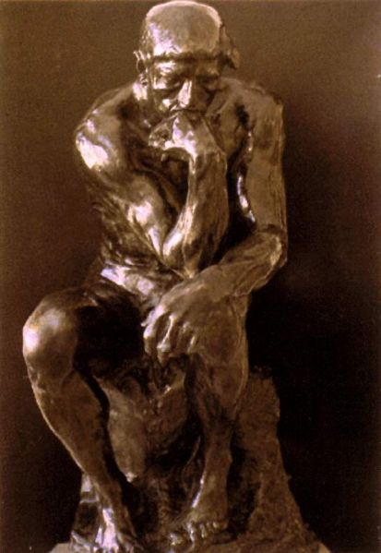
Desilusões:
Quando desejamos saber o valor verdadeiro de uma grandeza física devemos estar cientes que na realidade ela jamais será conhecida.
Do mesmo modo, se desejamos saber o erro desta medida devemos estar conscientes que sendo esta a diferença entre o valor verdadeiro com o valor experimental obtido então também este erro será um valor sempre desconhecido.

Slide 3
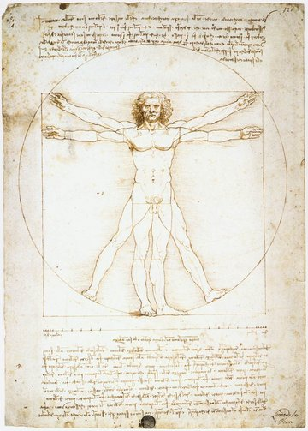
Ao se realizar experiências para se determinar o valor da grandeza em questão,
devido a erros aleatórios e sistemáticos cometidos no processo de medição o que
vamos obter é apenas o melhor valor desta grandeza ou o seu valor experimental.
Ao realizarmos uma medida o que podemos estimar é apenas a incerteza do valor do erro.

Slide 4
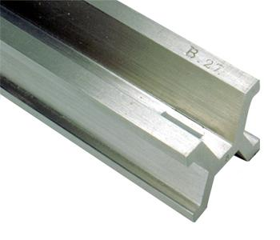
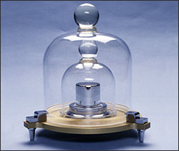
Há casos excepcionais em que podemos eleger um valor para uma grandeza física como sendo o valor verdadeiro e neste caso o erro será conhecido exatamente.
Como exemplo temos a velocidade da luz que recentemente foi estabelecida em 299.792.458 m/s e assim ela deixou o status de grandeza física experimental.
Já no século XIX o metro padrão, depois de muita controvérsia, ficou definido como a distância entra duas marcas arbitrariamente feitas numa barra de metal de platina-irídio. Esta mesma arbitrariedade também ocorre com o exemplar do kilograma – padrão guardado no Bureau Intern. des Pois et Measures em Sèvres na França.

Slide 5
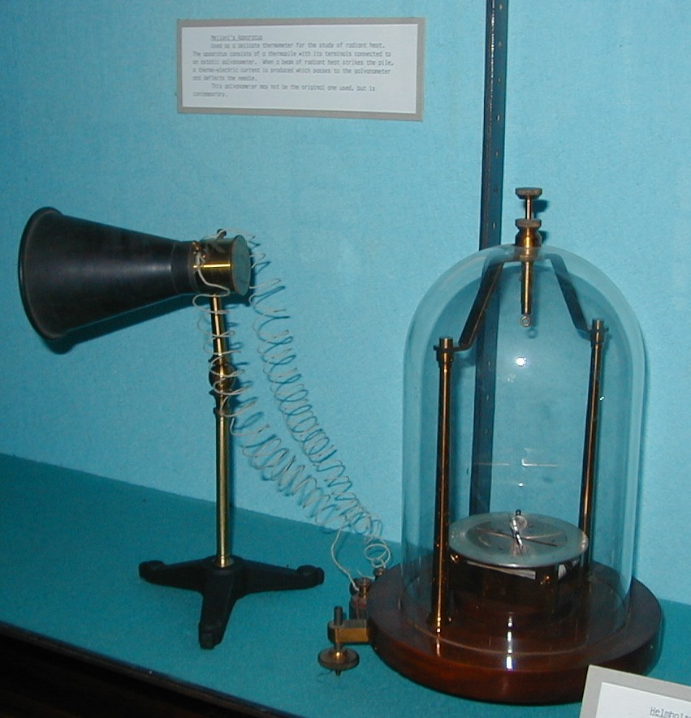
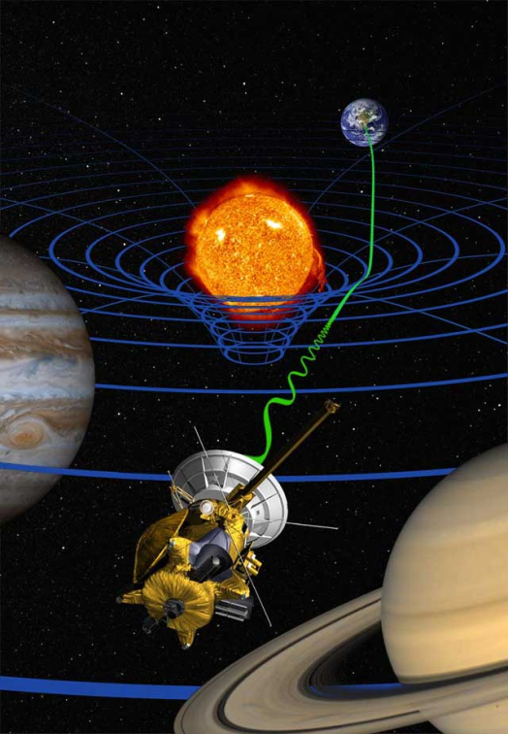
É aceito pela simples observação, que a natureza não muda suas leis fundamentais com o tempo nem com o lugar.
Sendo assim podemos aceitar que podemos realizar a medida do valor experimental de uma grandeza várias vezes e em qualquer lugar.

Slide 6
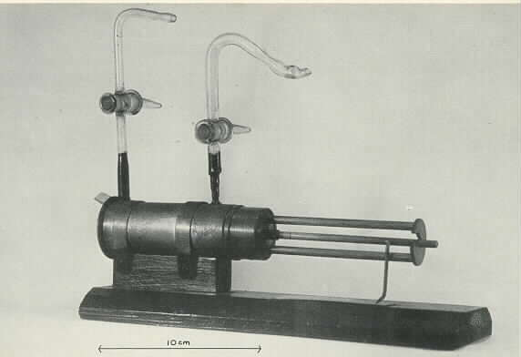
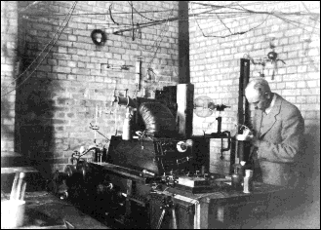
Esta medida só será afetada pela nossa dificuldade em manter as mesmas condições durante a realização da cada medida experimental.
Assim, para se ter credibilidade no melhor valor de uma grandeza física ela deve vir, quando possível, de um grande número de medidas idênticas que resultaram no valor médio.

Slide 7
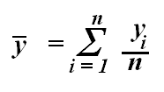
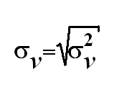
A incerteza no valor experimental de uma grandeza emerge da estatística da distribuição dos erros da medição.
y₁ y₂ y₃ y₄ y₅ y₆ y₇ y₈ ..... y_{n}
Quando se realiza várias medidas é conveniente reduzi-las num valor único que chamamos de valor médio.
Assumimos que o valor médio tende para o valor verdadeiro quando n→ ∞
Define-se a variância de um conjunto de resultados como:

Slide 8
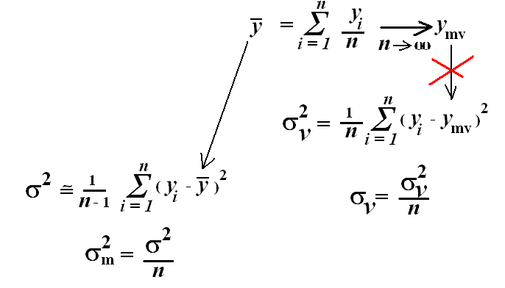

Slide 9
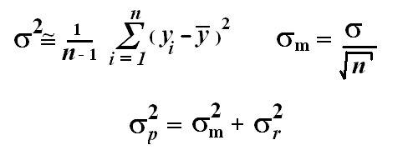

Slide 11
